Slide 1



জীবন থেকে নেয়া
জহির রায়হান

Slide 2

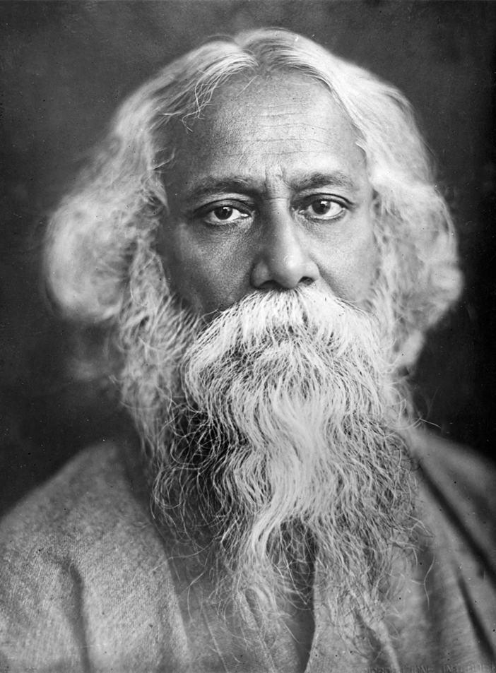
দুরন্ত আশা
-রবীন্দ্রনাথ ঠাকুর
দেখা হলে মিষ্ট অতি
মুখের ভাব শিষ্ট অতি,
অলস দেহ ক্লিষ্টগতি
গৃহের প্রতি টান।
তৈল-ঢালা স্নিগ্ধ তনু
নিদ্রারসে ভরা,
মাথায় ছোটো বহরে বড়ো
বাঙালি সন্তান।
ইহার চেয়ে হতেম যদি
আরব বেদুইন!
চরণতলে বিশাল মরু
দিগন্তে বিলীন।

Slide 3

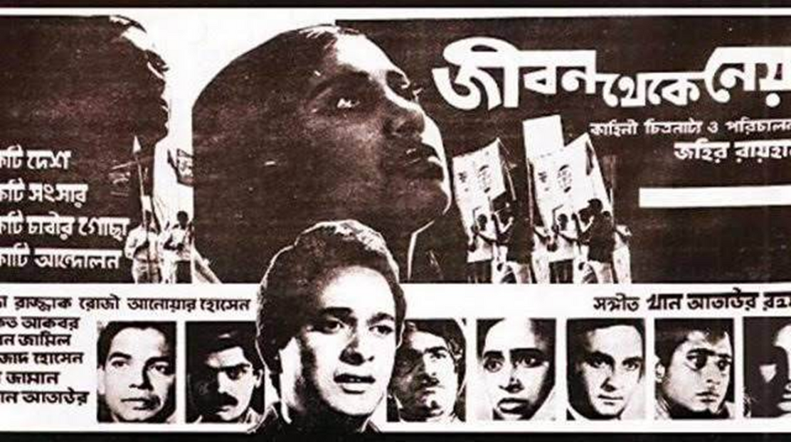
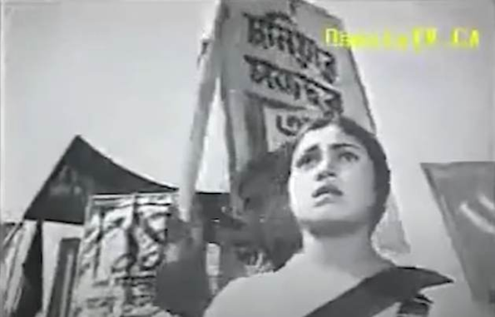
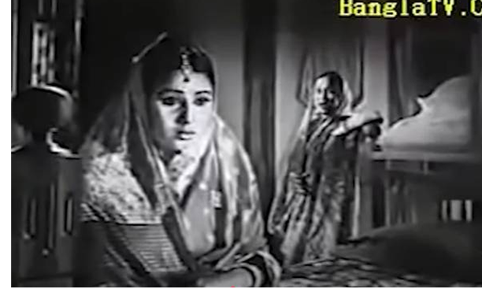

চিত্র: জীবন থেকে নেয়া চলচ্চিত্রের প্রেক্ষাপট

Slide 4

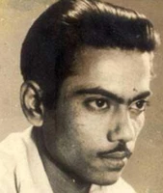
পরিচালক: জহির রায়হান
শৈশবের ঘুরাঘুরি
ভাষা আন্দোলনে সক্রিয় অংশগ্রহণ
সাহিত্য থেকে সিনেমা
রহস্যময় মৃত্যু

Slide 5
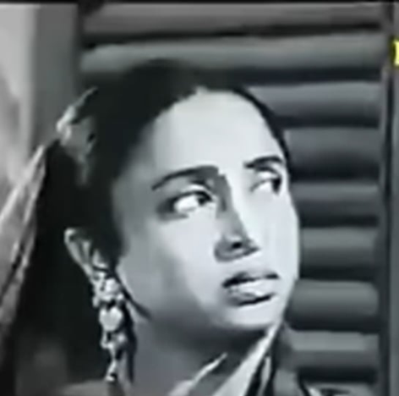
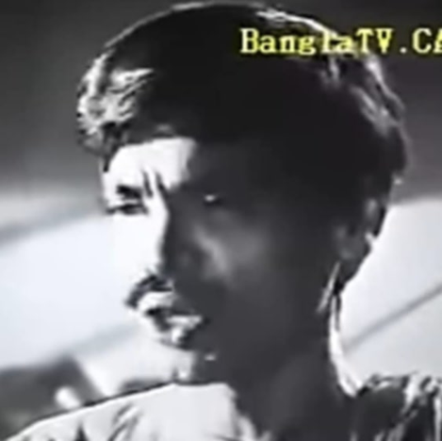
●স্বৈরাচারী শাসকের প্রতিচ্ছবি
●সংসারে আধিপত্য বিস্তারকারী
●দুই বোনের মধ্যে দ্বন্দ্ব সৃষ্টির চক্রান্তকারী
আপা (রওশন জামিল)
●স্নেহপরায়ণ
●আত্মত্যাগী
●প্রথমে দেশপ্রেমে উদাসীন হলেও
পরবর্তীতে স্বাধীনতার চেতনায় জাগ্রত
মধু (আমজাদ হোসেন)

Slide 6
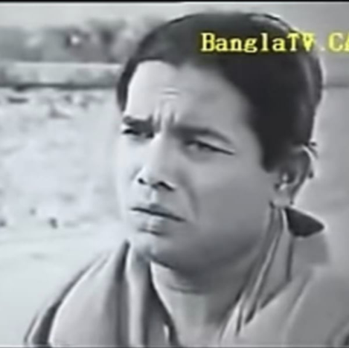
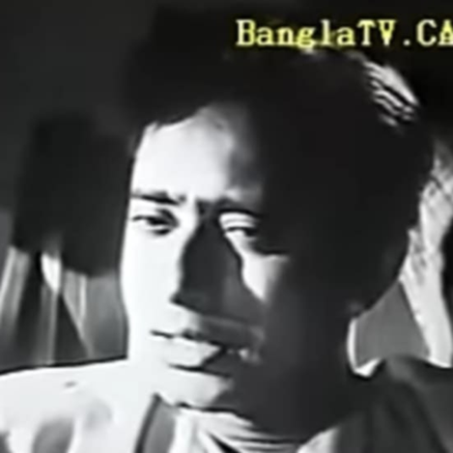
●নিরীহ, গোবেচারা
●স্ত্রীর কঠোরতার কাছে অসহায়
●প্রথমদিকে ভীতু হলেও শেষ
পর্যায়ে সাহসী ন্যায়ের যোদ্ধা
দুলাভাই (খান আতাউর রহমান)
●দেশপ্রেমে উন্মাদ
●সংগ্রামী চেতনার ধারক
●প্রত্যক্ষ আন্দোলনে শামিল এবং কারাবন্দি
বড় ভাইয়া (আনোয়ার হোসেন)

Slide 7
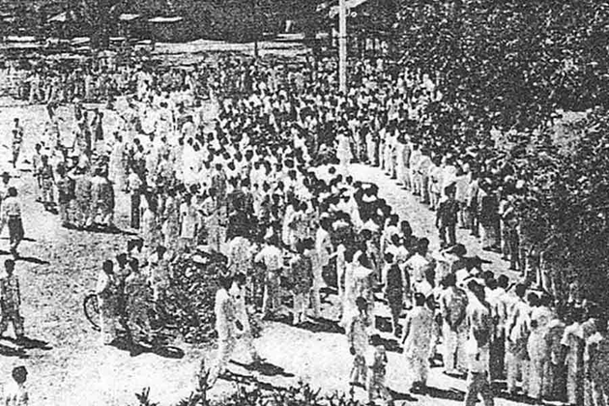
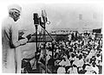

প্রেক্ষাপট ও বার্তা
ঘরোয়া এক স্বৈরশাসক নারীর মাধ্যমে তৎকালীন রাজনীতি প্রতিফলিত
প্রতীকী চরিত্র ও ঘটনার মাধ্যমে স্বাধিকার আন্দোলনের প্রতিবাদ
চলচ্চিত্রটি একটি প্রতীকধর্মী প্রতিবাদ, যেখানে পরিবারের ভিতরের স্বৈরতন্ত্র জাতীয় রাজনীতির প্রতিচ্ছবি
উদ্দেশ্য: অন্যায়, শোষণ ও স্বৈরতন্ত্রের বিরুদ্ধে গণসচেতনতা সৃষ্টি
7

Slide 8

তখনকার ও বর্তমান প্রেক্ষাপট – মিল ও অমিল
১৯৭০-এর দৃশ্য
পাকিস্তানি সামরিক শাসন
গণ-আন্দোলন ও স্বাধীনতার সংগ্রাম
মত প্রকাশের দমন
বর্তমান বাংলাদেশ
রাজনৈতিক অস্থিরতা, মতপ্রকাশে সীমাবদ্ধতা
ডিজিটাল নিরাপত্তা আইন ও গণমাধ্যমের সংকট
সামাজিক অসাম্য ও দুর্নীতি
সামঞ্জস্য
দুই সময়েই ক্ষমতার অপব্যবহার ও প্রতিরোধের প্রয়োজন
জনগণের মধ্যে পরিবর্তনের আকাঙ্ক্ষা বিদ্যমান
8

Slide 9
" ধন্যবাদ "

